Slide 1
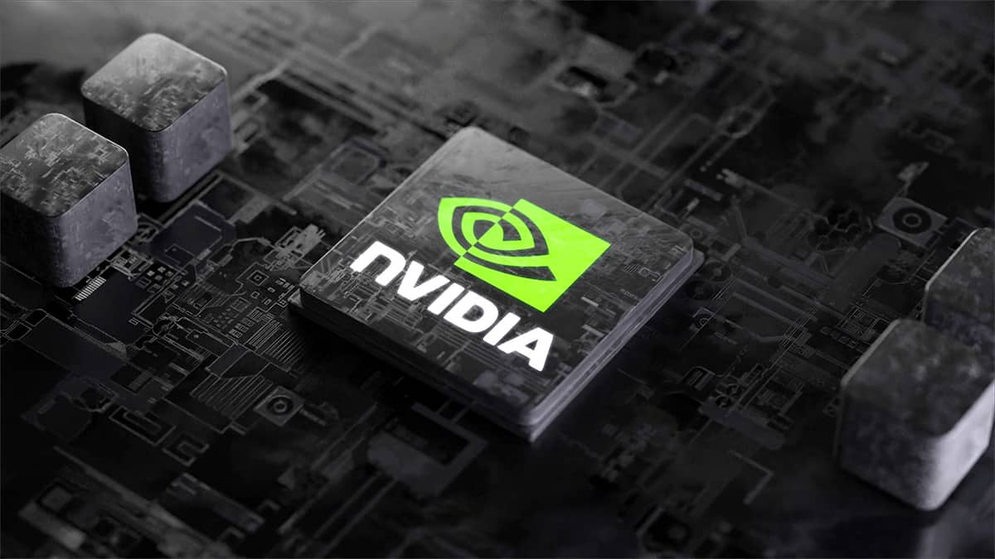
JESÚS LOSADA
DANIEL LALANZA
DANIEL IBÁÑEZ
“If You can dream it You can do it”
Walt Disney
Notes:
DANIEL IBÁÑEZ

Slide 2

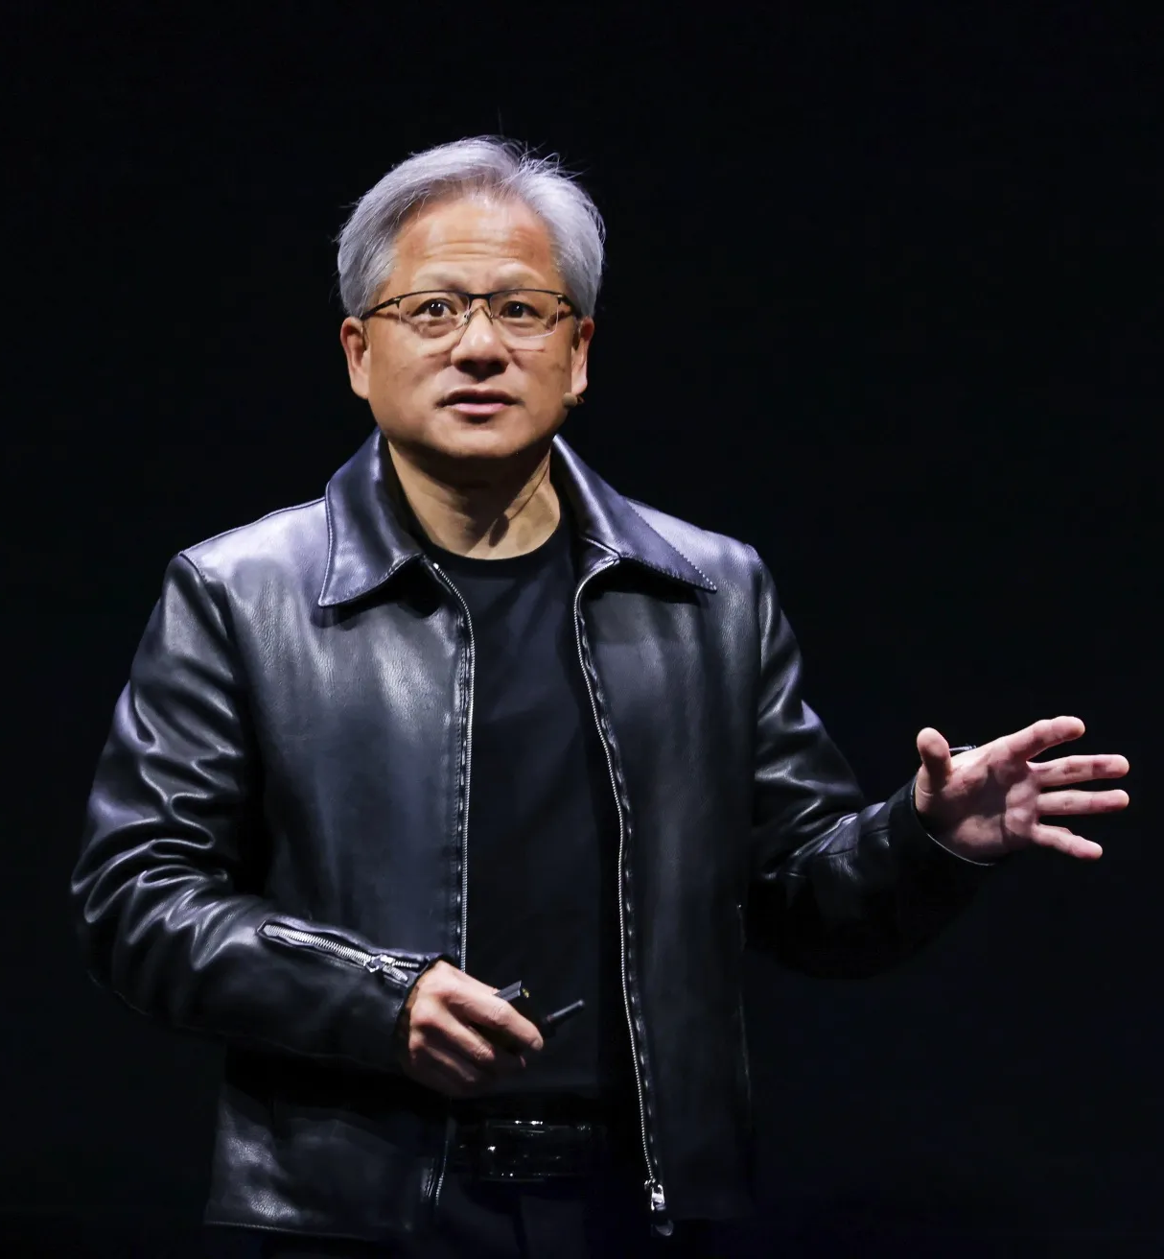

Desarrollo de tarjetas gráficas inteligencia artificial y centros de datos.
Alta innovación, integración IA y su nueva plataforma CUDA.
¿A qué nos dedicamos?
Notes:
DANIEL IBÁÑEZ

Slide 3
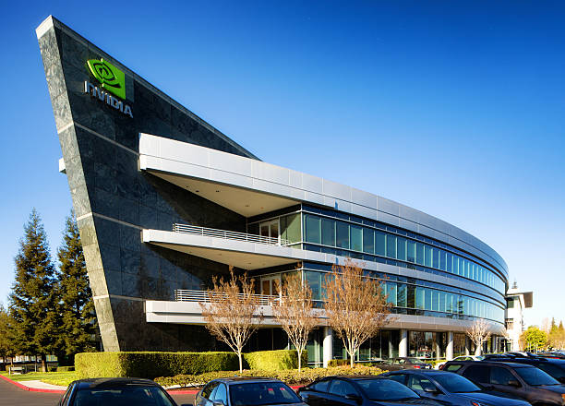
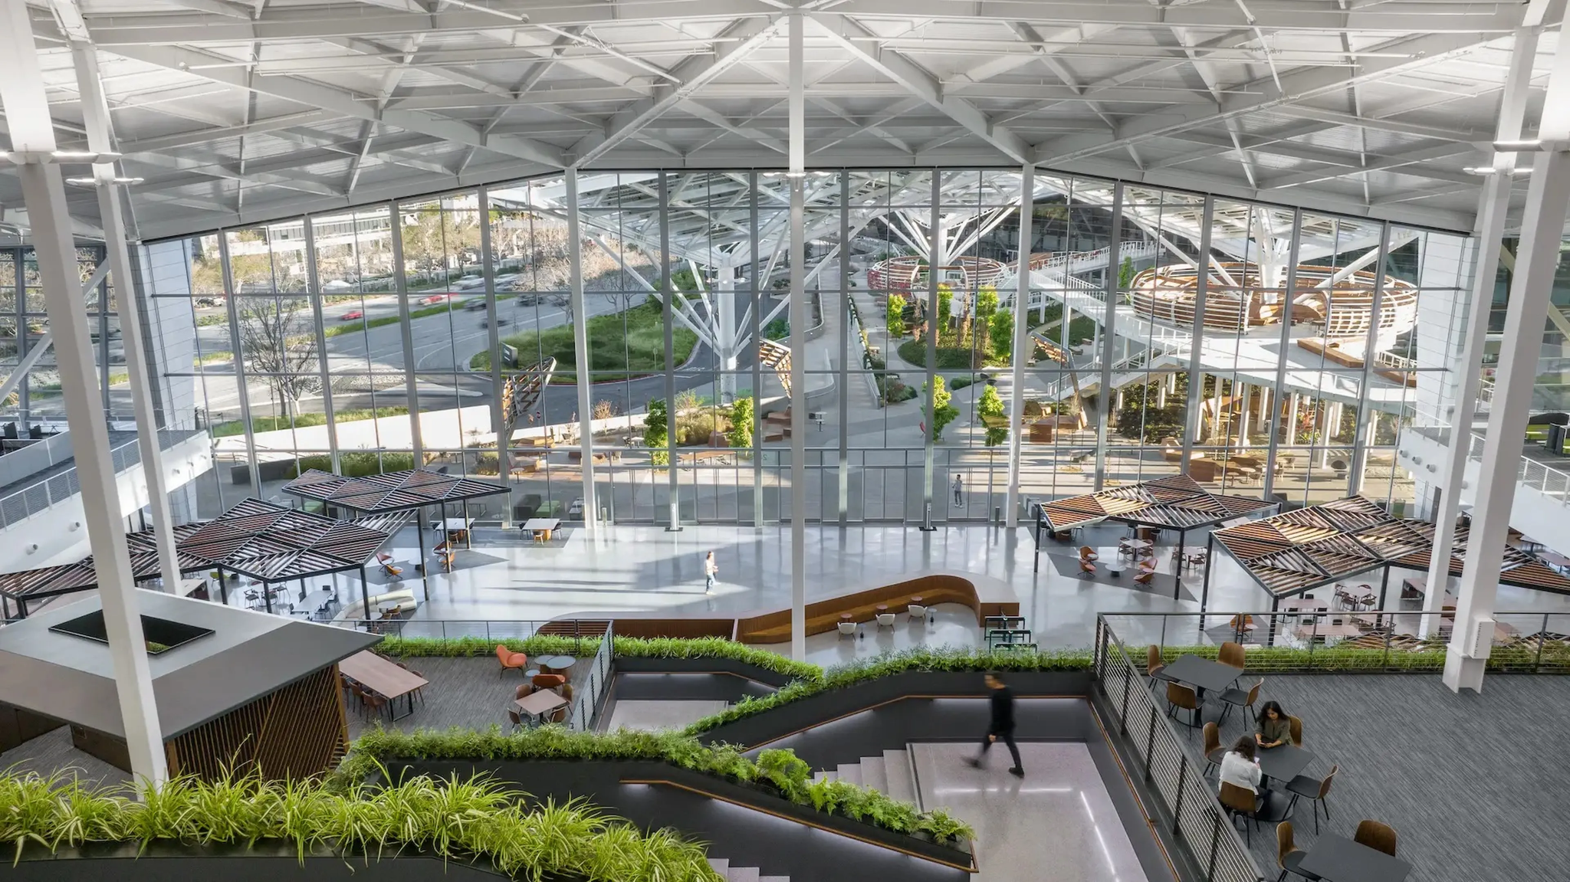
Santa Clara, California, EEUU
Notes:
DANIEL IBÁÑEZ

Slide 4

Perfil de estudios requerido
INGENIERÍAS:
Informática.
Telecomunicaciones.
Electrónica.
Ciencias Computación.
COMPETENCIAS:
CUDA.
Python.
C++.
Posteriores Especializaciones.
Notes:
DANIEL IBÁÑEZ

Slide 5

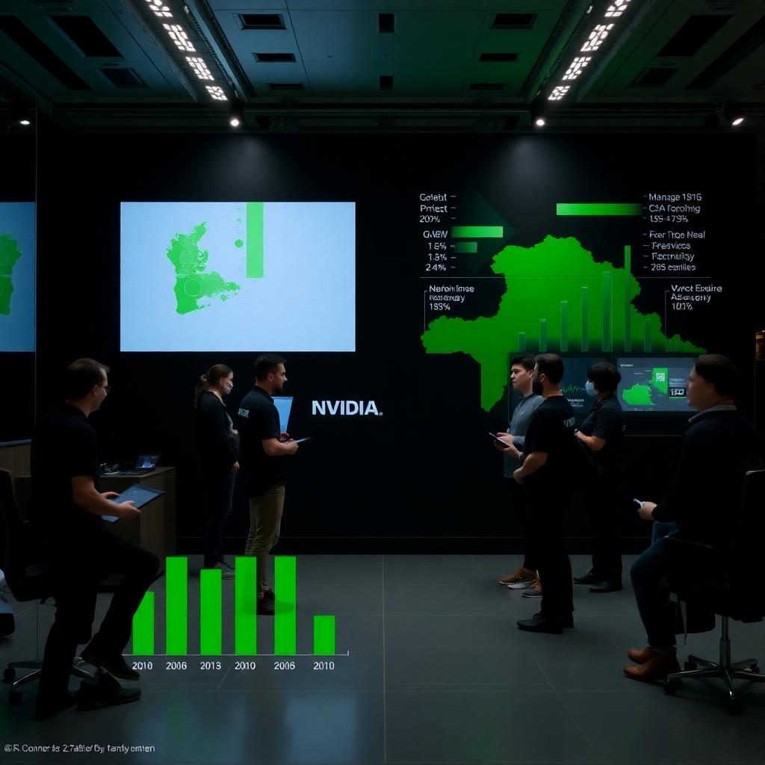
Perfil de los trabajadores
Entre 25 y 40 años.
19% de mujeres en la empresa, ocupan cargos de gestión.
Predominan hombres en roles de alta categoría.
Indica una brecha de género.
Notes:
DANIEL IBÁÑEZ

Slide 6
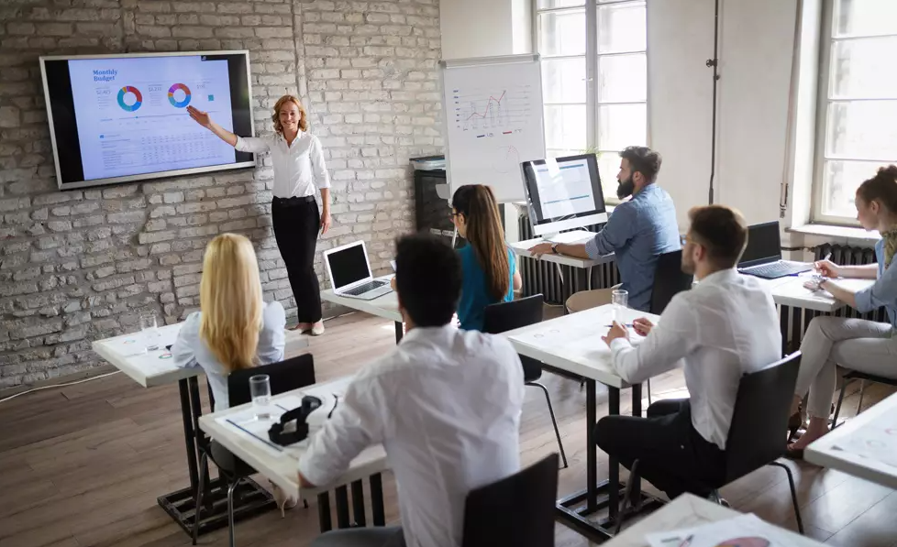
Asistencia sanitaria de calidad.
Derechos potenciados
Recompensa cumplimiento rápido de objetivos.
Ambiente seguro y confortable.
Formación continua y gratuita.
Notes:
JESÚS LOSADA

Slide 7
Medidas de Conciliación
Flexibilidad
Horaria
Trabajo remoto
Trabajo Híbrido
"No meetings"
Notes:
JESÚS LOSADA

Slide 8
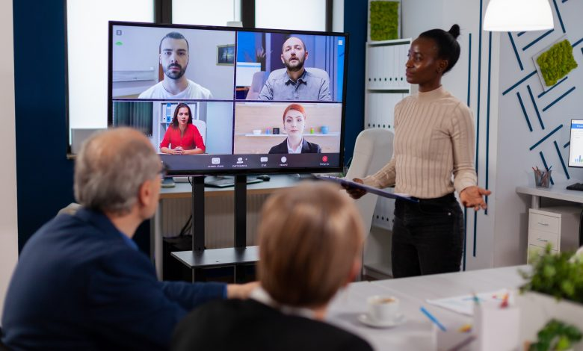
Innovación.
Obligaciones
de los trabajadores
Objetivos y tareas.
Comunicación eficaz.
Conocimiento de riesgos laborales.
Notes:
JESÚS LOSADA

Slide 9
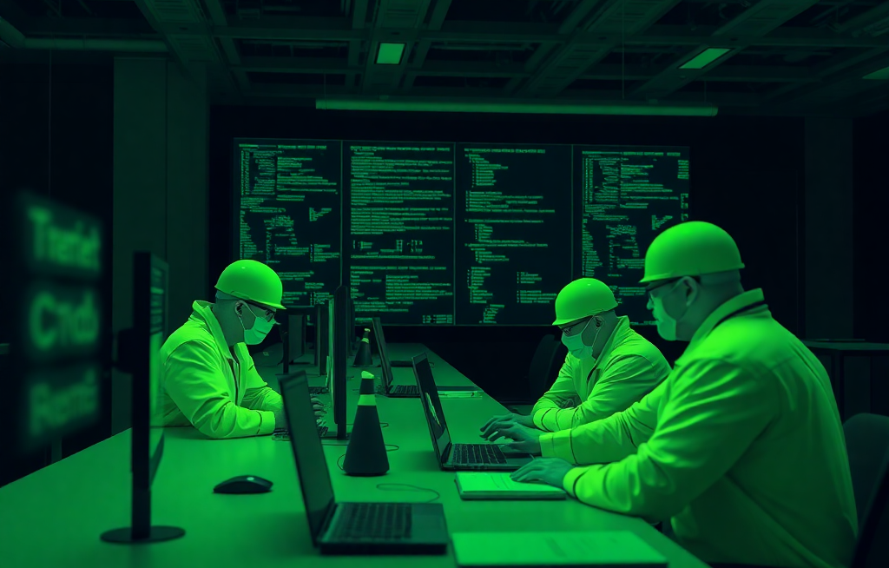
Estrés laboral.
Lesiones por
movimientos repetitivos.
Fatiga visual.
Riesgos Ergonómicos.
Riesgos
Laborales
Notes:
DANIEL LALANZA Es crucial abordar estos problemas para mantener un ambiente de trabajo saludable.

Slide 10
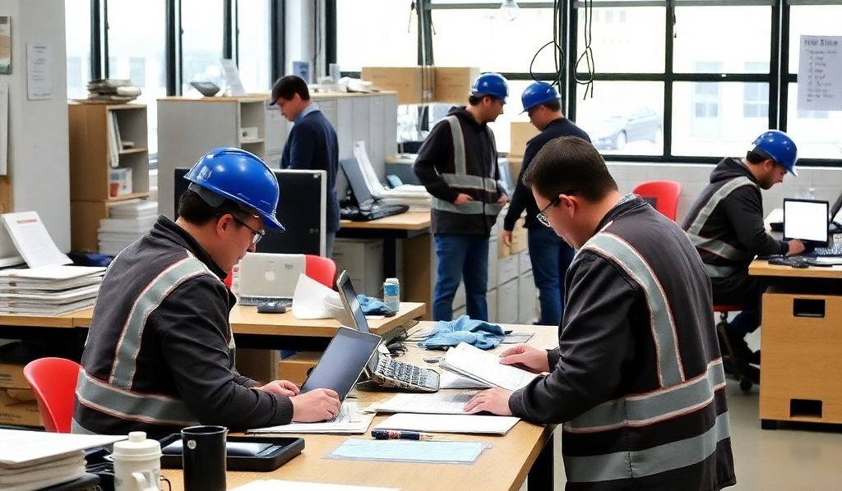
Entorno de trabajo
Ventilación de calidad
Correcta iluminación y acústica
Sillas ergonómicas
Un entorno de trabajo bien diseñado es esencial para la productividad.
Notes:
DANIEL LALANZA La calidad de la ventilación, la iluminación y acústica son factores que afectan la comodidad de los empleados.

Slide 11

Convenio NVIDIA
Convenio NVIDIA
Jornada laboral: Máximo 36 Horas/Sem.
Descansos y vacaciones: Mín 30 días naturales.
Salario: Salario mínimo + Incentivos.
Formación y reciclaje: Formación continua.
Seguridad y salud: Prevención riesgos.
Igualdad y conciliación: Igualdad género…
Notes:
2 PRIMERAS DANIEL IBÁÑEZ – 2 SEGUNDAS JESÚS LOSADA – 2 ÚLTIMAS DANIEL LALANZA.

Slide 12


Gracias
Por su atención
¿Preguntas?

